Slide 1
ОСОБЕНОСТИ НА ИЗПЪЛНЕНИЕТО НА ЗАДЪЛЖЕНИЯТА НА Търговците на енергия по ЗЕЕ
Красимир Найденов
Главен директор “Координация и управление по ЕЕ и ВИЕ”
Notes:
Колеги, в нашето съзнание използването на все повече енергия е признак за лично благополучие и мерило за обществено и икономическо развитие.
Достъпната до всеки в големи количества енергия превърна света в „глобално село”. Ние поколението на т.н. “енергиен пир”, увлечени в производството на все повече енергия, пренебрегваме дълготрайните и може би необратими последствия, които това производство може да причини.
Напоследък обаче, все по-често пред нас възниква въпросът: Да произвеждаме повече или да потребяваме по-ефективно. На този въпрос ЕС отдавна е дал своя отговор и е поставил като главен приоритет в енергийната си политика ефективното потребление на енергия или т.н енергийна ефективност.
Повишаването на ЕЕ съвсем не означава безусловно спестяване на енергия, което да влоши достигнатия енергиен комфорт или жизнен стандарт.

Slide 2
Пътят на енергията
особености на пазара

Slide 3
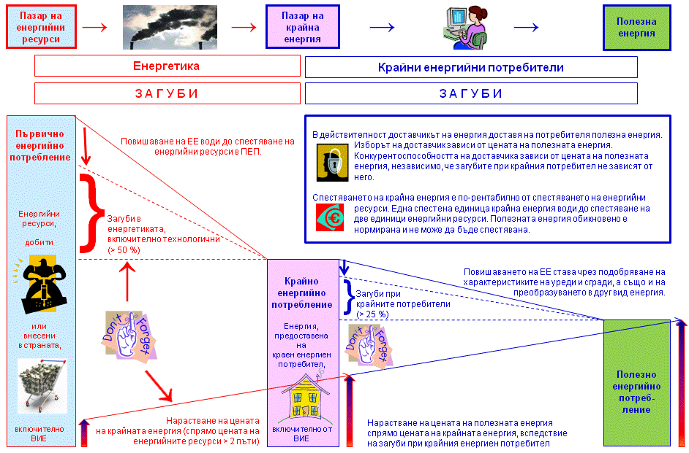
Загубите в енергетиката са значителни.
Енергетиката е извън политиката по енергийна ефективност !
Разчита се на пазар и регулиране.
Загубите при крайните потребители могат да бъдат намалени с енергоспестяващи технологии.
3
3
Notes:
Най-ефективни са усилията за спестяване на полезно използвана енергия при крайния потребител. Спестяват се едновременно загубите при производство, пренос и разпределение на енергия по целия тракт на преобразуване, пренос и доставка до границите на обекта.
Когато цената на енергията е ниска, но значителна част от нея не се губи, потребителят може да избере използването на по-скъпа енергия с по-малко загуби: например преминаване от топлофикация към климатик.
Конкурентоспособността на енергийния доставчик зависи от цената на закупената, а от цената на полезно използваната от потребителя енергия.!!!

Slide 4
Извод
Отношението на клиента към търговеца
зависи от технологията за оползотворяване на енергията,
която използва клиента !
Клиентът избира търговец
във основа на цената на полезно използваната енергия,
която се различава съществено от цената на закупената.
Възможното намаляване на пазарната цена на енергията
е много по-малко от
възможното поевтиняване на полезно използваната енергия.
4
4
Notes:
Най-ефективни са усилията за спестяване на полезно използвана енергия при крайния потребител. Спестяват се едновременно загубите при производство, пренос и разпределение на енергия по целия тракт на преобразуване, пренос и доставка до границите на обекта.
Когато цената на енергията е ниска, но значителна част от нея не се губи, потребителят може да избере използването на по-скъпа енергия с по-малко загуби: например преминаване от топлофикация към климатик.
Конкурентоспособността на енергийния доставчик зависи от цената на закупената, а от цената на полезно използваната от потребителя енергия.!!!

Slide 5
Енергийна услуга
включва задължително технология за ефективно използване на продаваната на крайния клиент енергия.
Директива 27/21012/ЕС
ЗЕЕ от 15.05.2015 г.
Освен доставка
търговците на енергия
са длъжни да изпълняват и мерки за спестяването й.

Slide 6
Схема за задълженията
Национална цел за енергийна ефективност
↓
Схема за задължения за енергийни спестявания
↓
Обща кумулативна цел за периода 2014 – 2020 :
Натрупване на нови енергийни спестявания от минимум 1,5 % / год.
от средната стойност на продажбите на енергия на крайните клиенти
през 2010, 2011 и 2012 г. (без продажбите в транспорта).
↓
Задължени лица
↓
Индивидуални цели за енергийни спестявания
Методиките за определянето на националната цел за енергийна ефективност, определянето на общата кумулативна цел, въвеждането на схема за задължения за енергийни спестявания и разпределянето на индивидуалните цели за енергийни спестявания между търговците на енергия се определят с наредба на МС.

Slide 7
Кумулативна цел
Възможности за редукция:
изключване от обхвата на схемата на продажбите на енергия в промишлени дейности по Закона за ограничаване изменението на климата ;
плавно нарастване на целта:
по 1,00 %/год. за 2014 и 2015 г.
по 1,25 %/год. за 2016 и 2017 и
по 1,50 %/год. за 2018, 2019 и 2020 г.
включване на спестявания от „стари“ мерки, изпълнени след 31 декември 2008, които продължават да действат до 31 декември 2020;
включване на спестявания от мерки при производството, преноса и/или разпределението на енергия.
Максимален размер на редукцията: 25 %
Особености: Могат да се осчетоводяват спестявания от постигнати през предходните 4 или ще бъдат постигнати през следващите 3 години.

Slide 8
Задължени лица
Кумулативната цел се разпределя
като
индивидуални цели за енергийни спестявания
между
следните задължени лица:
крайни снабдители, доставчици от последна инстанция,
търговци с издадена лицензия за дейността "търговия с електрическа енергия", които продават електрическа енергия на крайни клиенти повече от 20 GWh/год.;
топлопреносни предприятия и доставчици на топлинна енергия,
които продават топлинна енергия на крайни клиенти повече от 20 GWh год.;
крайните снабдители и търговци с природен газ,
които продават природен газ на крайни клиенти повече от 1 млн.куб.метра/год.;
търговци с течни горива,
които продават течни горива на крайни клиенти повече от 6,5 хил.т. т/год.,
с изключение на горивата за транспортни цели;
търговци с твърди горива,
които продават твърди горива на крайни клиенти повече от 13 хил. тона/ год.

Slide 9
Индивидуални цели
Представляват
ежегодни нови енергийни спестявания при крайните клиенти
за периода от 1 януари 2014 г.до 31 декември 2020 г.
Определят се с наредба на МС
на базата на осреднена стойност на всички продажби на енергия на крайните клиенти и пропорционално на продадената от съответния търговец
енергия през предходната година.
Списъкът на задължените лица и техните индивидуални годишни цели
се актуализира ежегодно в съответствие с промяната на продажбите
на съответното задължено лице
спрямо общото количество на продажбите на всички задължени лица
за предходната година.

Slide 10
Очакван резултат
За съществуващите задължени лица - търговци на енергия
целта от 1.5 % ще бъде намалена до около 0.9 %,
вследствие на приложени в ЗЕЕ :
всички възможности за редукция ;
включване на по-голям брой търговци.
(Намаляване на границата на продадената енергия).
2. Нарастването на индивидуалните цели
спрямо действащите от 2010 година
ще бъде около 10 %.

Slide 11
Изпълнение
При изпълнението на индивидуалните цели търговците на енергия могат да:
предоставят мерки за ЕЕ на конкурентни цени пряко или чрез доставчик на ЕЕ услуги ;
правят вноски във ФЕЕВИ или в други финансови посредници. Размерът на вноските отговаря на размера на инвестициите, необходими за изпълнение на мерки за постигане на индивидуалните им цели ;
МЕ утвърждава методика за оценка на размера на вноските по предложение на АУЕР ;
сключват споразумения с доставчици на ЕЕ услуги или други незадължени лица за прехвърляне на енергийни спестявания ;
ползват допълнително намаляване на определената им индивидуална годишна цел с 1 % при предоставяне на информация на местните органи на изпълнителната власт.
Търговците не могат да прехвърлят изпълнението на индивидуалните си цели на други лица.

Slide 12
Доказване
Не по-рано от една година след въвеждането на мярката чрез :
обследване на сгради и промишлени системи (две наредби)
проверка на отоплителни инсталации с водогрейни котли и климатични инсталации (една наредба);
прилагане на методики ( една наредба).
Извършва се от фирмите за обследване
Удостоверява се с удостоверенията за енергийни спестявания.
Правилата за въвеждане на пазарен механизъм за повишаване на ЕЕ чрез изпълнението на дейности и мерки се определят от МС по предложение на МЕ (бели сертификати).

Slide 13
Методики за ЕС
Всяка разработена методика трябва да :
съответства на определена мярка (една методика → една мярка), която да е посочена в списък с допустими мерки ;
отговаря на стандартизирани изисквания за изчисление на енергийни спестявания ( EN 16-212 ) ;
се прилага за всички еднотипни обекти ;
позволява сравнение на енергийни спестявания от различни мерки ;
осигурява измеримо, оценимо и проверимо доказване на резултата .

Slide 14
Санкции
На търговец на енергия,
който не изпълни определената му
индивидуална цел
за ежегодни нови енергийни спестявания
или
не направи вноска във ФЕЕВИ или в други финансови посредници за финансиране на дейности и мерки за ЕЕ
в размер на инвестициите, необходими за изпълнение на мерки за постигане на индивидуалните им цели
(определени съгласно специализирана методика)
се налага глоба от 1000 до 5000 лв. или
имуществена санкция от 5000 до 500 000 лв.

Slide 15
Особености
Допустимите мерки за осъществяване на енергийни спестявания в крайното потребление, начините на доказване на постигнатите енергийни спестявания, изискванията към методиките за тяхното оценяване и начините за потвърждаването им се определят с наредба на МЕ.
Допустимите мерки за повишаване на енергийната ефективност при производството, преноса и/или разпределението на енергия, редът и условията за оценка на състоянието, както и редът и условията за извършването на оценка на енергийните спестявания, реализирани в резултат на тези мерки, се определят с наредба на МС.
МЕ утвърждава методики за оценяване на енергийните спестявания, изготвени съгласно наредбата по чл. 18, ал. 2.
Към настоящия момент съществуват 3 наредби и няколко специализирани методики за оценка на енергийните спестявания при крайните клиенти
Изготвянето на оценка на енергоспестяващия ефект от изпълнени мерки за повишаване на енергийната ефективност с цел доказване на изпълнението на индивидуалните цели е регламентирано в чл. 76 от ЗЕЕ.

Slide 16
Поглед към бъдещето
Децентрализация и преструктуриране на енергийния сектор:
от „голямата“ към „малката“ енергетика
нарастване на цените на енергията от традиционните източници,
намаляване на продажбите на енергия от традиционни източници на вътрешния пазар, излишък от мощности, възможност за увеличаване на износа ;
намаляване на цените на енергия от ВИ,
увеличаване на малките индивидуални енергийни системи базирани на ВИЕ, разширяване на пазара за технологии при крайния потребител,
заражда се на „малката“ енергетиката ;
намаляване на зависимостта на потребителя от доставчика на енергия ;
прехвърляне на капитали от „голямата“ енергетика към „малката“ енергетиката ;
борба за придобиване на енергийния потенциал на ВИЕ,
конфликт между собствениците в „голямата“ и „малката ” енергетика,
роля на собствеността на обекта,
търговците на енергия – лицето на прехода.

Slide 17
Благодаря за вниманието !
Красимир Найденов
Телефон: +359 2 915 40 25
Факс: +359 2 915 40 19
E-mail: KNaydenov@seea.government.bg
Web: www.seea.government.bg

